Slide 1
PHẦN 2.
TOÁN HỌC, TƯ DUY LOGIC,
PHÂN TÍCH SỐ LIỆU

Slide 28
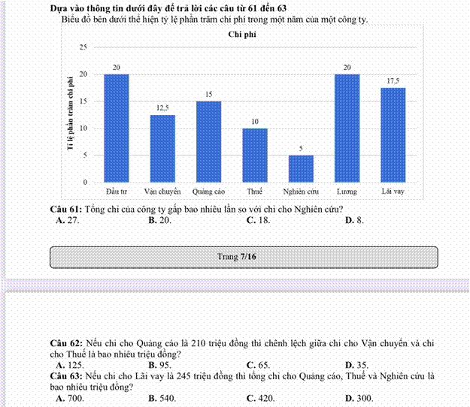

Slide 32
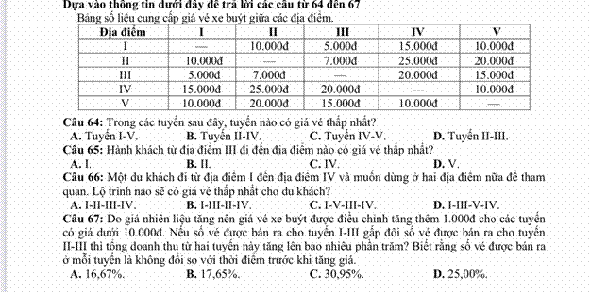

Slide 38


